Slide 1
WIEN

Slide 2
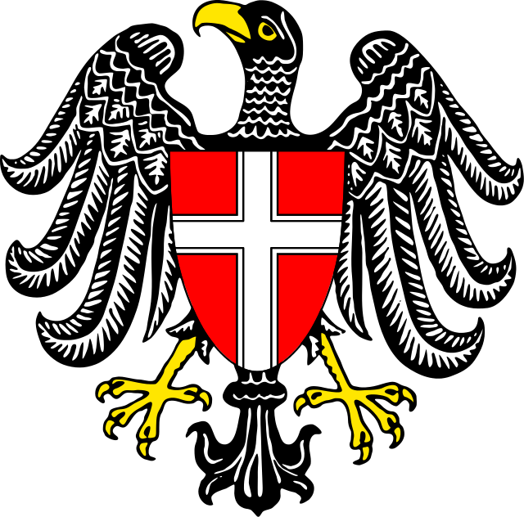
Landesflagge
Landeswappen

Slide 3
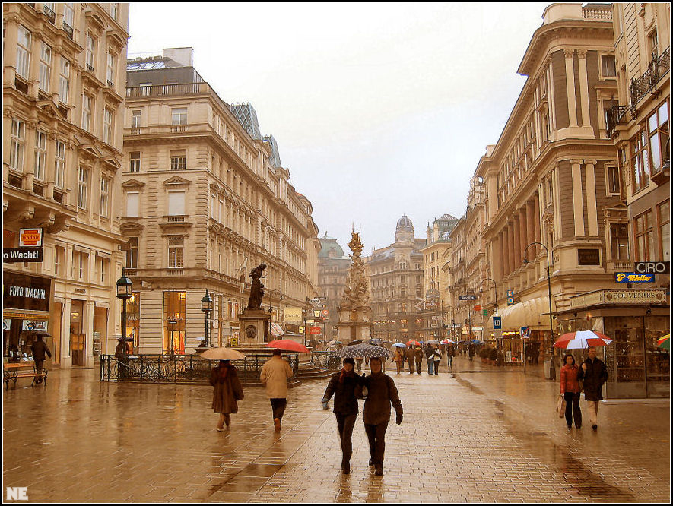
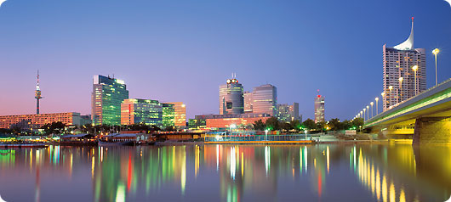
Wien ist die Bundeshauptstadt von Österreich und zugleich eines der neun österreichischen Bundesländer. Mit über 1,8 Millionen Einwohnern ist Wien die bevölkerungsreichste Großstadt Österreichs. Im Großraum Wien leben etwa 2,6 Millionen. Menschen – das entspricht rund einem Viertel der österreichischen Gesamtbevölkerung. Bezogen auf seine Einwohnerzahl ist Wien diesiebentgrößte Stadt der Europäischen Union sowie nach Berlin die zweitgrößte deutschsprachige Stadt.

Slide 4
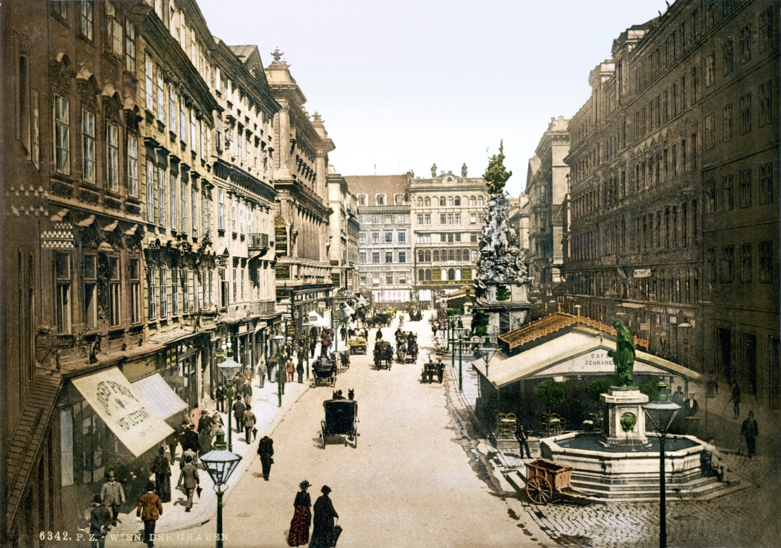
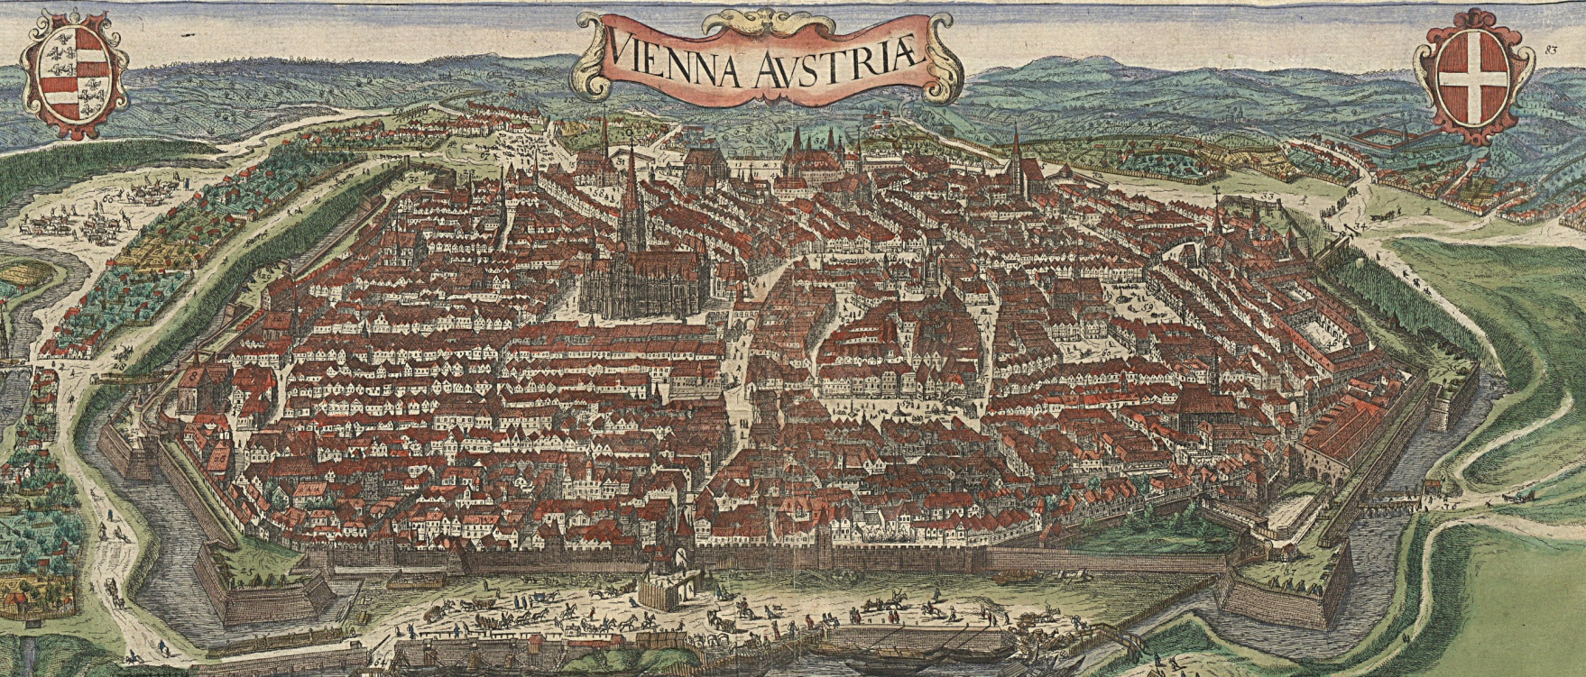
Wien war jahrhundertelang kaiserliche Reichshaupt- und Residenzstadt der Habsburger und damit als Hauptstadt des Heiligen Römischen Reiches, des Kaisertums Österreich und als eine der beiden Hauptstädte Österreich-Ungarns ein kulturelles und politisches Zentrum Europas.

Slide 5
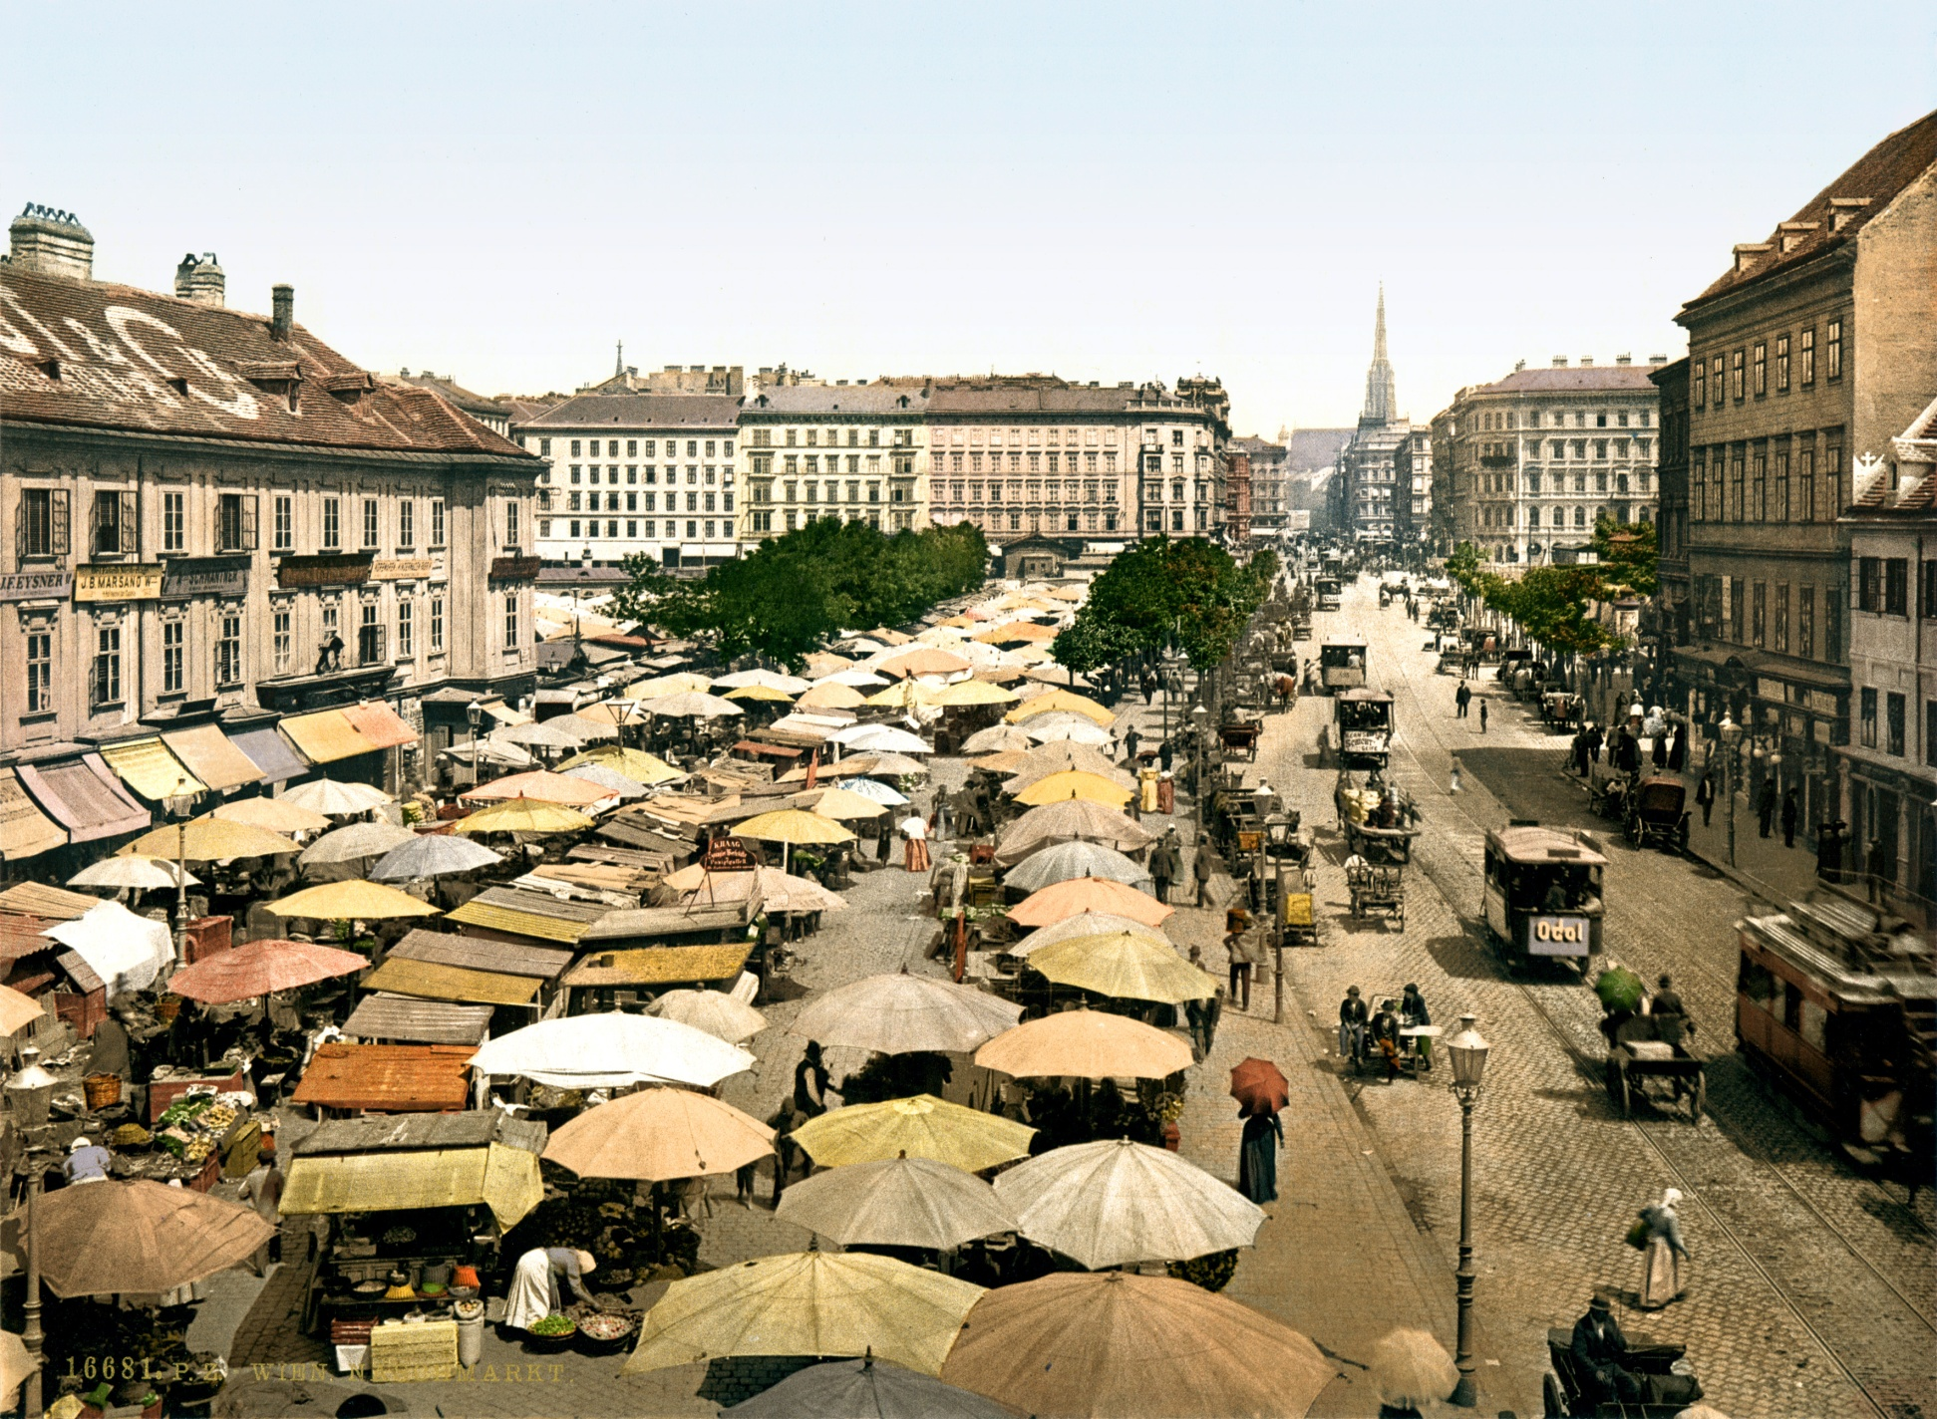
1900

Slide 6
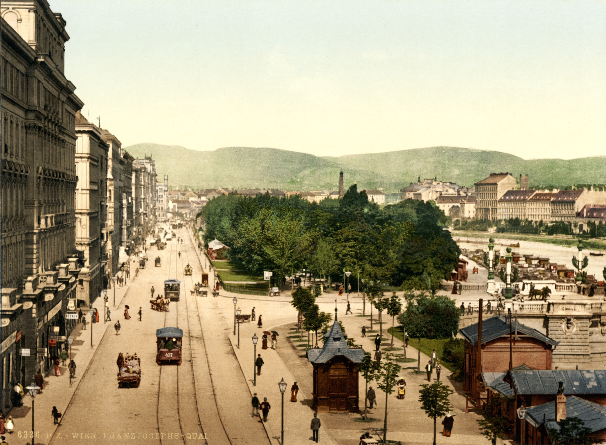
1900

Slide 7
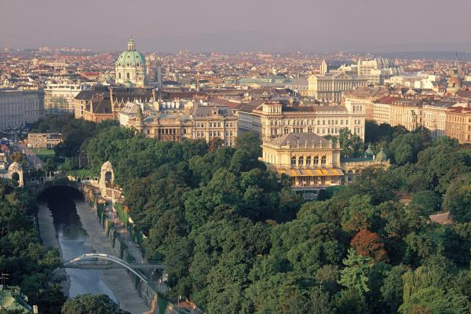
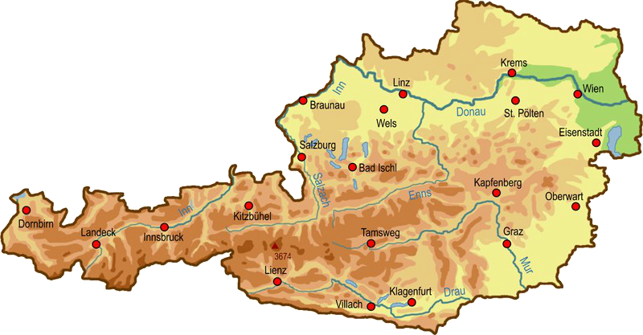
Wien liegt am Ostrand der Alpen, am Übergang zum Alpenvorland im Osten, das zur Pannonischen Tiefebene leitet. Der Stadtkern erstreckt sich schon in der Ebene an der Donau, die westlichen Stadtteile im Wienerwald, der östlichsten Gebirgsgruppe der Nordalpen.

Slide 8
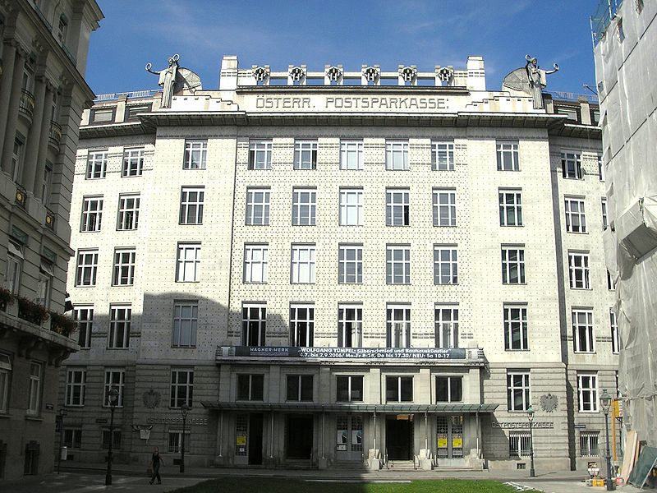
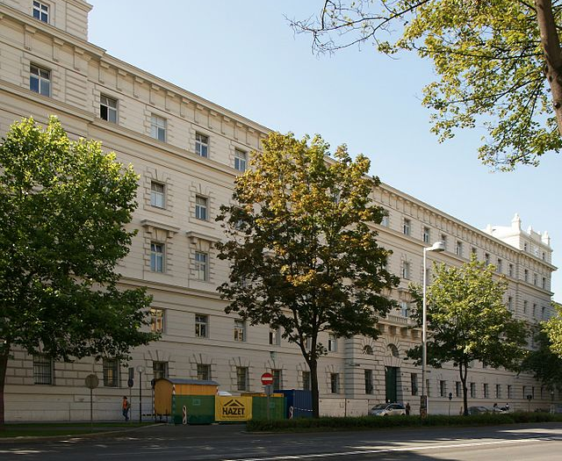
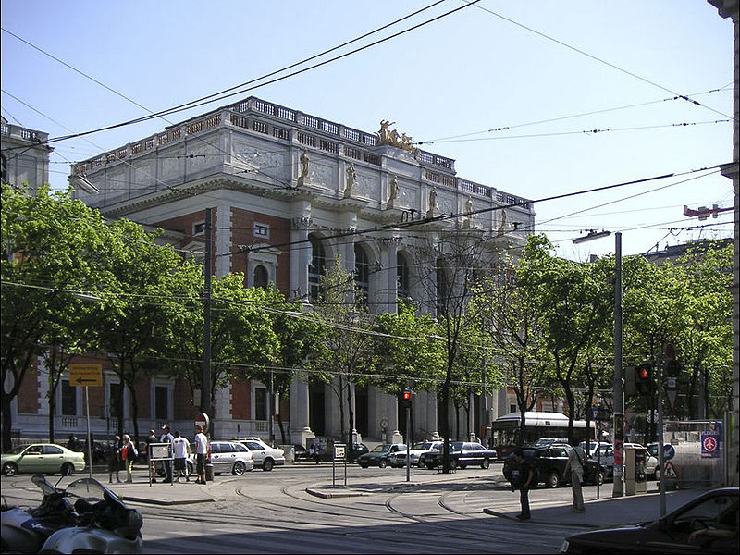
Dank zahlreicher Prunkbauten aus der römisch-deutschen und der österreichischen Kaiserzeit, vielfältiger Kulturangebote und nicht zuletzt auch dank des Rufes als Musikhauptstadt, den Wien aufgrund des Schaffens zahlreicher berühmter klassischer Musiker, wie Beethoven, Mozart oder Mahler, erwarb, ist die Stadt weltweit bekannt und ein beliebtes Touristenziel.

Slide 9
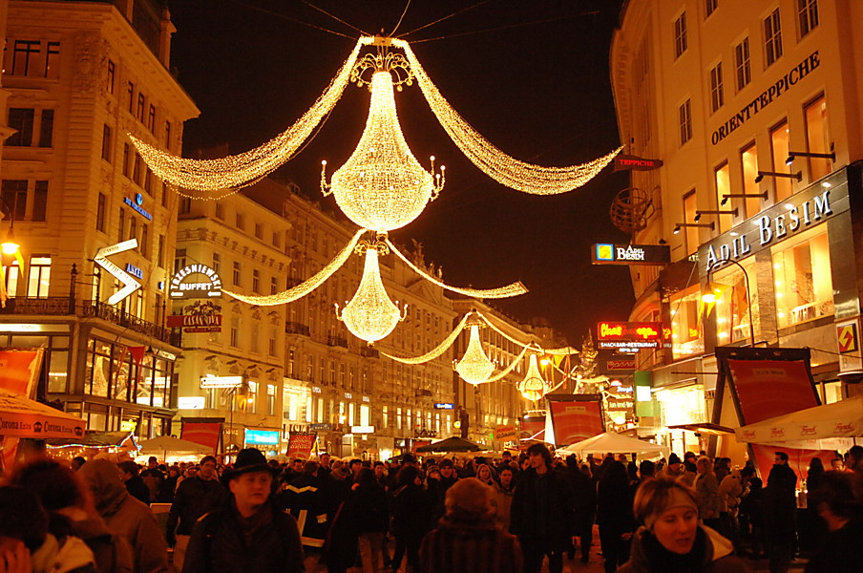
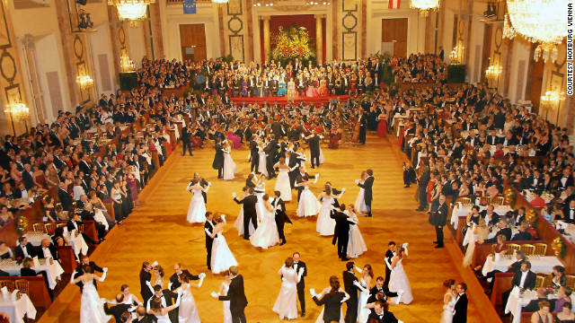
Viele Touristen kommen im Dezember, wenn die Stadt mit ihren Weihnachtsmärkten, ihrem „Silvesterpfad“ durch die Altstadt und ihrem „Kaiserball“ aufwarten kann. Die meisten der Wiener Sehenswürdigkeiten sind ganzjährig zu besuchen. Zu den meistbesuchten Sehenswürdigkeiten zählen der Stephansdom, das Schloss und der Tiergarten Schönbrunn, das Belvedere, das Kunsthistorische Museum, die Hofburg, die Albertina, das Riesenrad sowie das MuseumsQuartier

Slide 10
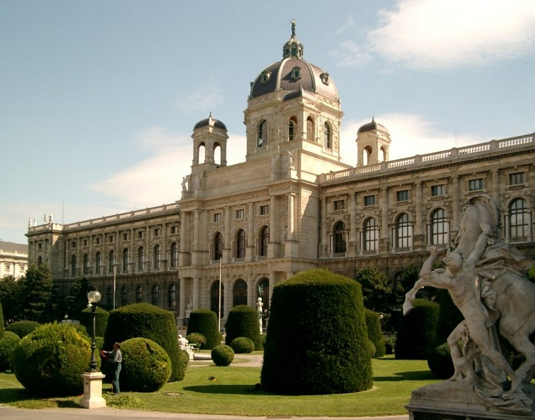
Kunsthistorisches Museum

Slide 11
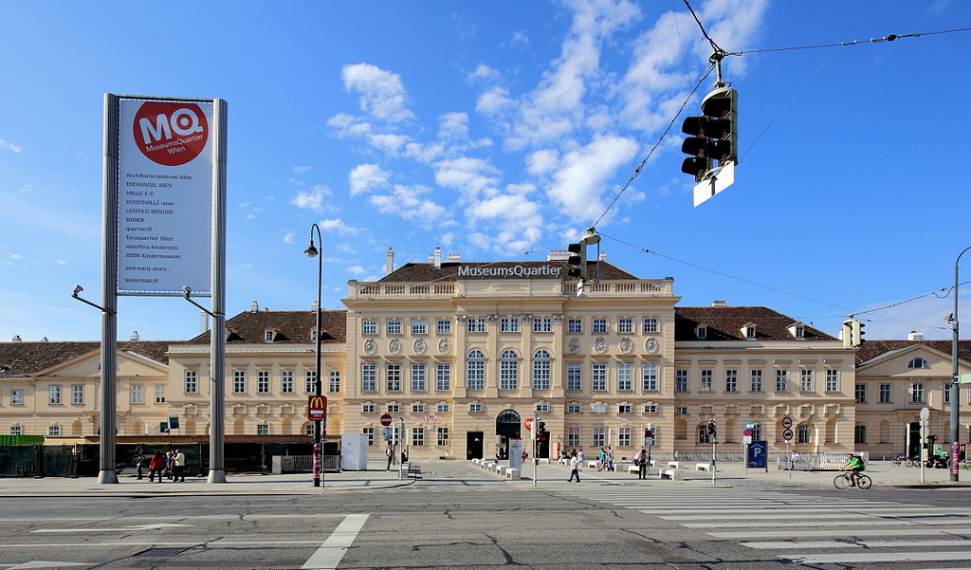
MuseumsQuartier

Slide 12
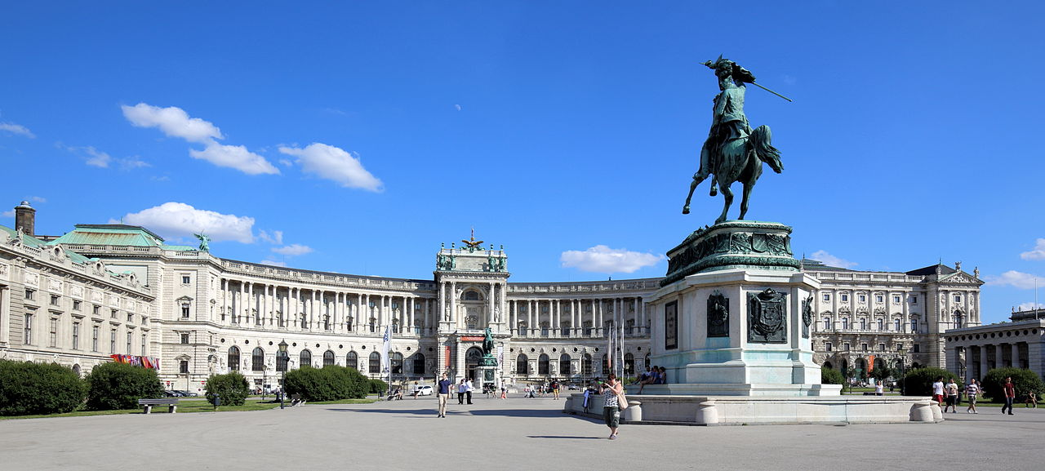
Hofburg

Slide 13
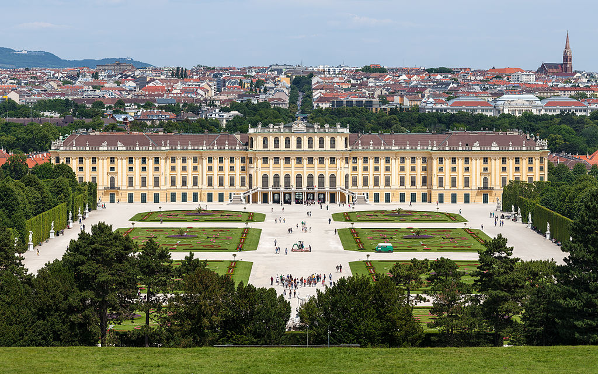
Schloss Schönbrunn

Slide 14
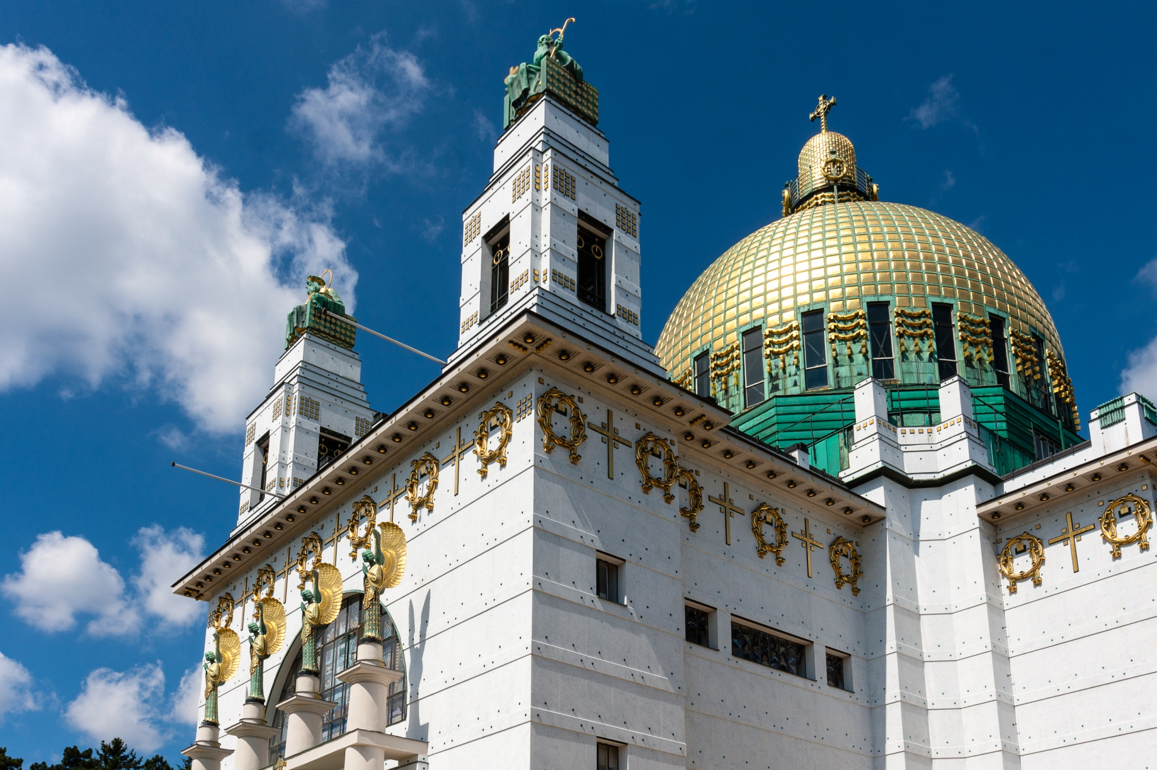
Kirche am Steinhof

Slide 15
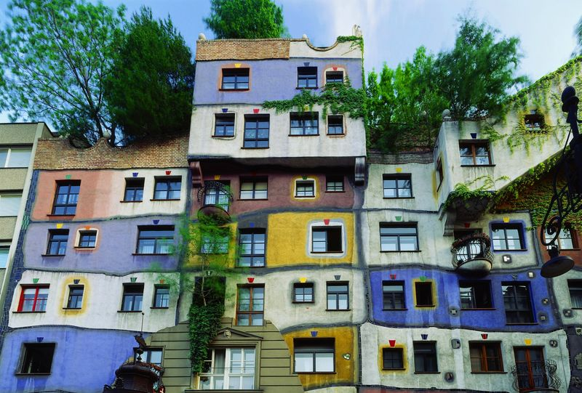
Hundertwasserhaus

Slide 16
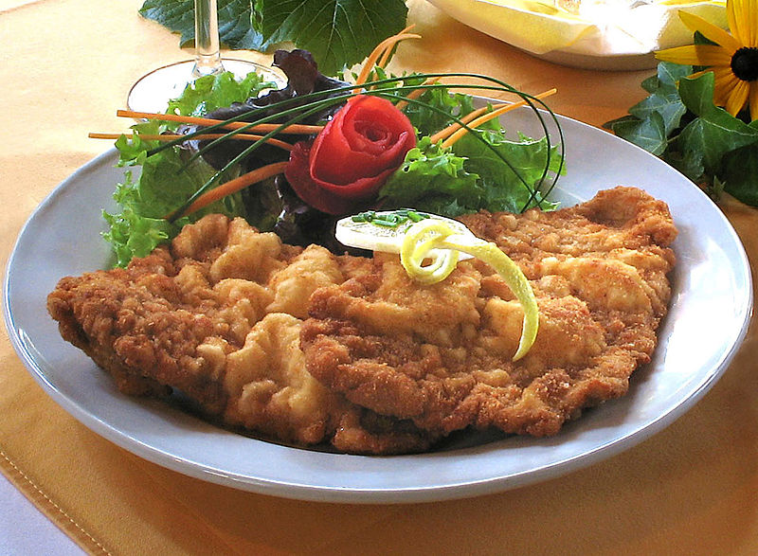
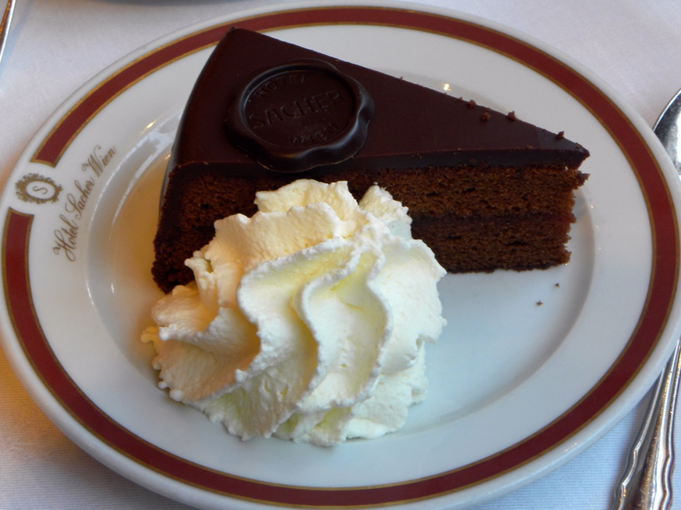
Die traditionelle Wiener Küche ist geprägt von den früheren Einflüssen der Zuwanderer aus den Regionen und Ländern der k.u.k.-Monarchie. Bedingt durch die Lage der Stadt nahe der Grenze zu Ungarn und dem früheren Böhmen finden sich vor allem Speisen aus diesen Ländern auf den Speisekarten. So stammt das Gulasch mit seinen Wiener Varianten – dem Wiener-, Fiaker- und dem Zigeuner-Gulasch – aus Ungarn. Aus Böhmen kamen vor allem die Mehlspeisen, wie verschiedene Strudel, Golatschen und Palatschinken sowie verschiedene Knödelvarianten. Besonders beliebt sind das Wiener Schnitzel und der Tafelspitz.

Slide 17
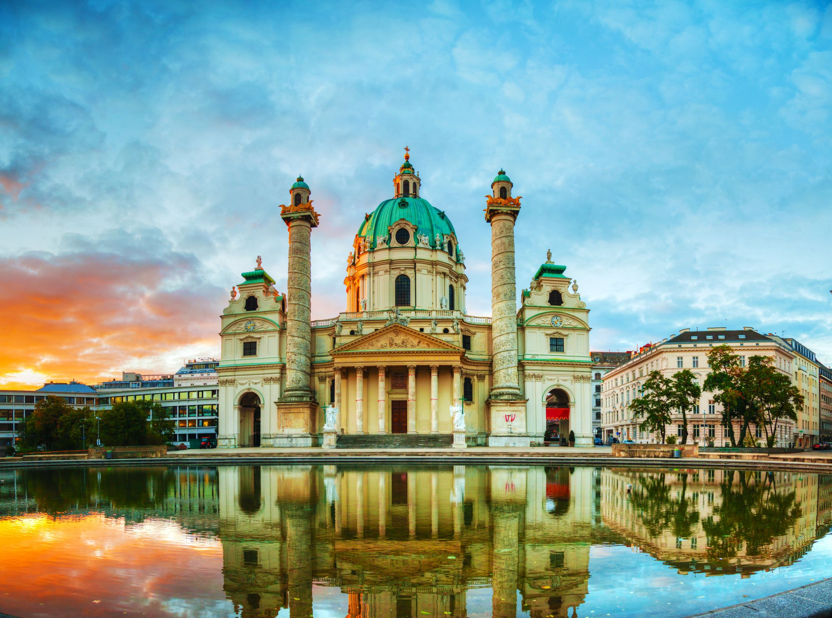

Slide 18
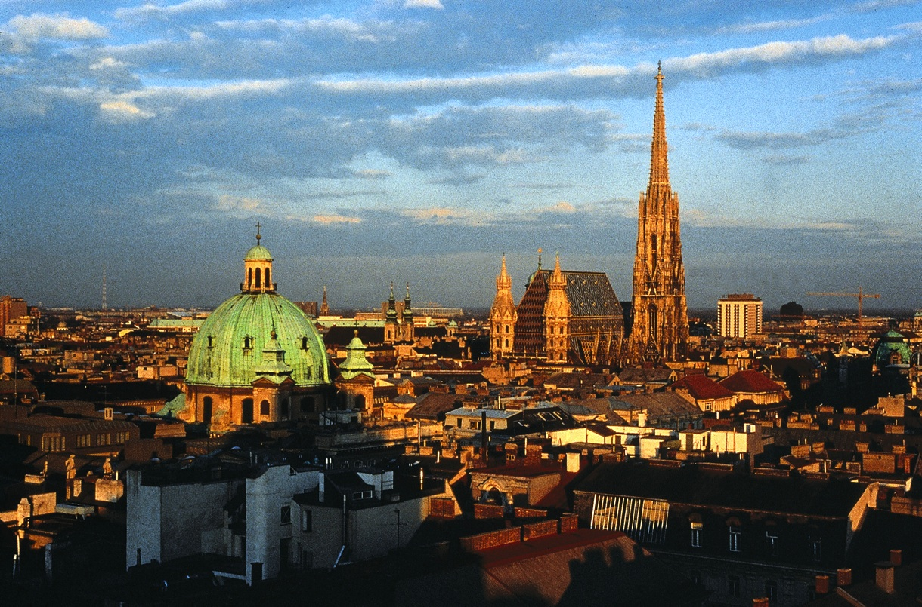

Slide 19
